Slide 1
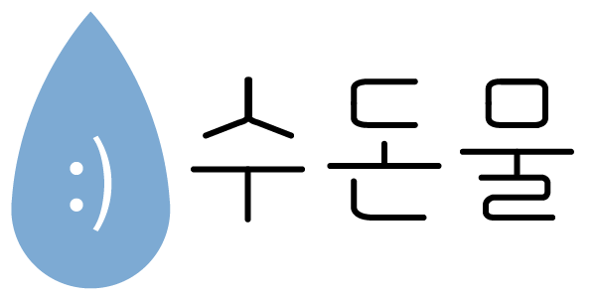

Stay Thirstsy, Use Sudonmul
시공조

Slide 2
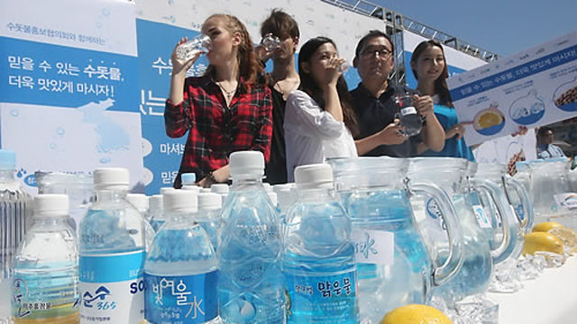
Tap Water
Notes:
세계 수돗물 맛 7위
서울시가 2012년부터 꾸준히 해온 블라인드 결과 시판 생수와 별 차이 없음

Slide 3
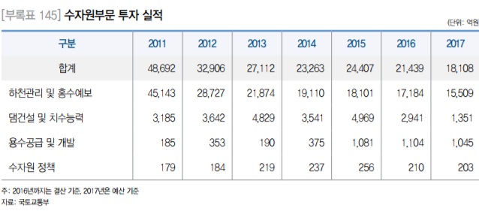
용수 공급 및 개발에 쓰인 예산
2015년 – 1조 81억원
2016년 – 1조 104억원
2017년 – 1조 45억원

Slide 4
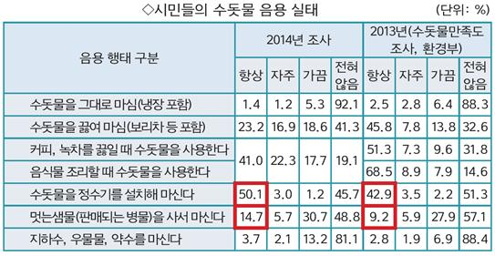
낮은 음용률
Notes:
음용 하는 사람 중에서도 거의 대부분은 끓여먹고, 이는 영양소의 파괴를 가져온다.

Slide 5
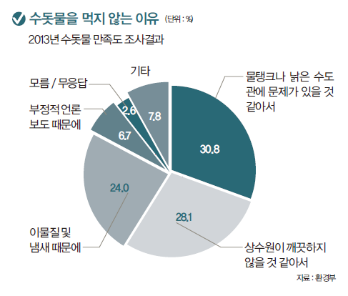
인식개선
Notes:
과연 이걸 마셔도 되는건가 하는 생각, 이에 대한 제대로 된 답변을 줄 수 없다면 수돗물의 음용량은 크게 변하지 않을 것이다.

Slide 6
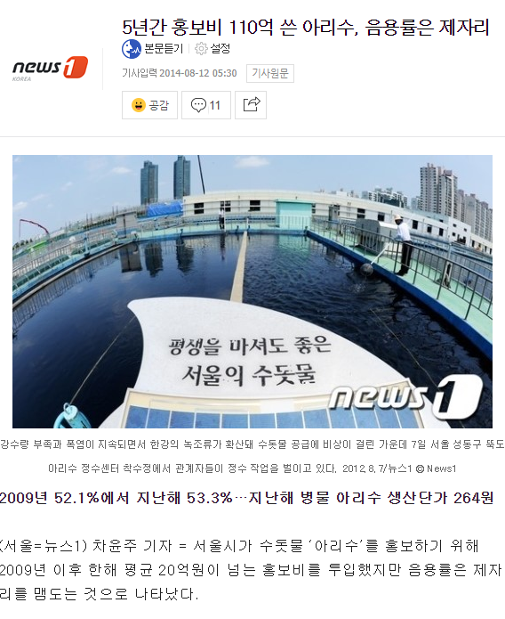
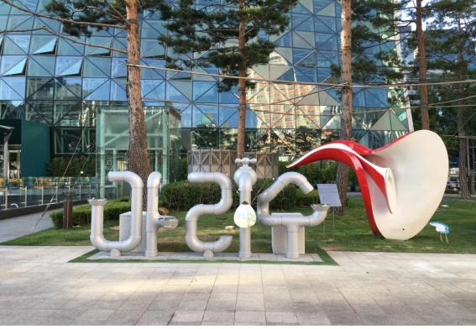
그간의 노력

Slide 7
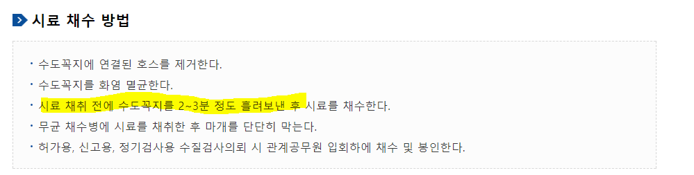
중요한 건 불안감
ex) 3분 후에 취수하는 검사

Slide 8
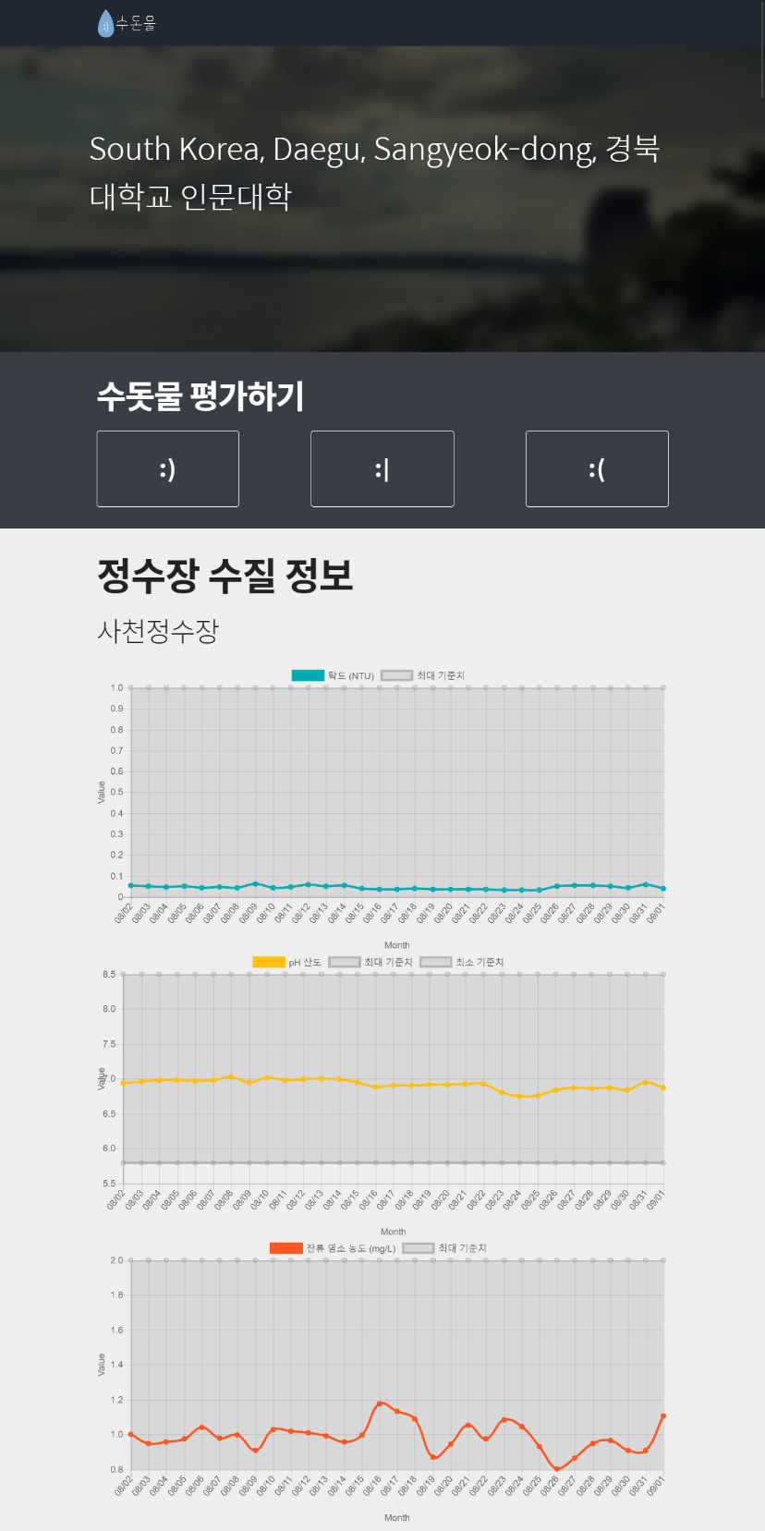
* 유저간의 현재 위치의 수도 평가
* 위치기반, 실시간의 정수장 조회
* 수돗물의 경제적 이점 부각

Slide 9
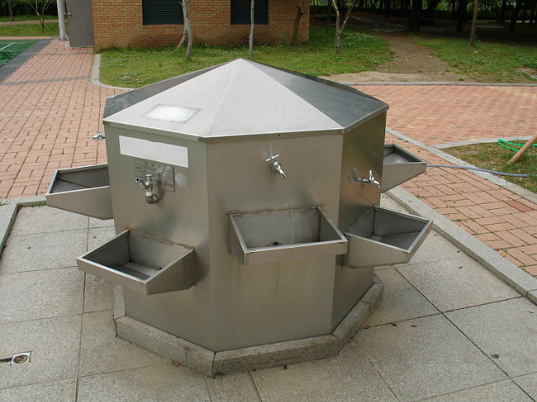
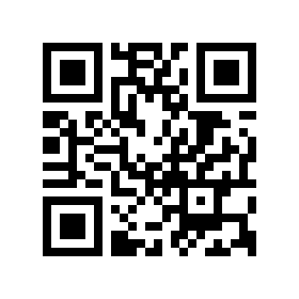
활용방안

Slide 10
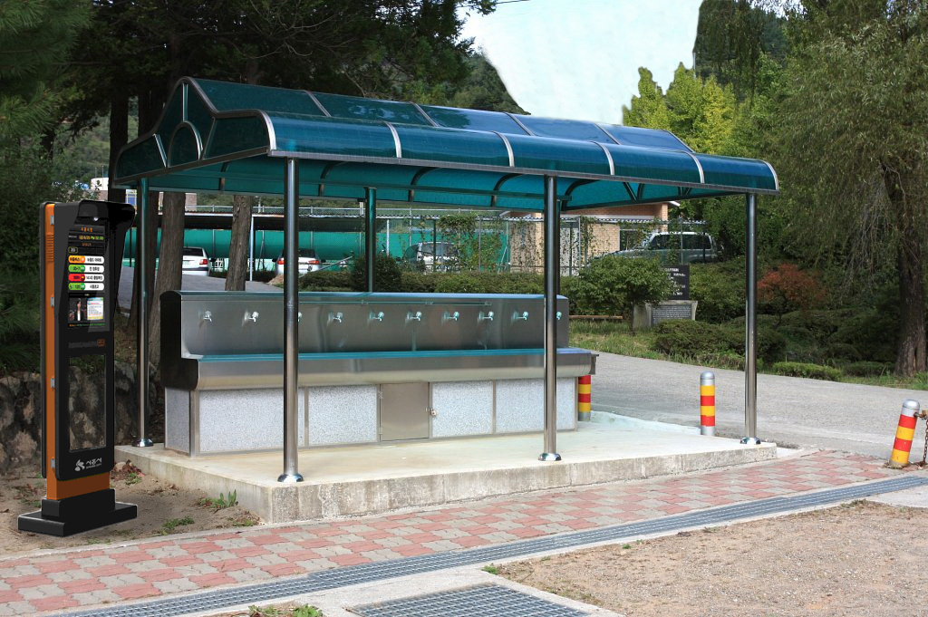
활용방안

Slide 11
활용방안
정책수립 (수도관 노후 지점 수리)

Slide 12
Business Models
상수도 청소하는 업체와 연계,

Slide 13
Business Models
광고

Slide 14
글로벌 시장 진출!

Slide 15
예상하는 효과
수돗물 사용으로 인해 일반 가정 돈 절약
수돗물 홍보를 통해 정부의 경제 성장 효과

Slide 16
그런데
전국에도 32대구도 6개 정수장 중 1개만 제공함.
전국의 모든 정수장 정보 요청.
더 많은 수질 및 성분 제공해달라

